Slide 1

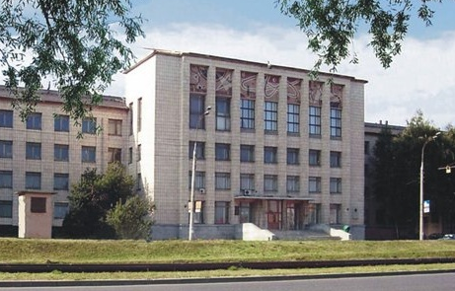
АТОМИСТИЧЕСКОЕ МОДЕЛИРОВАНИЕ ХРОМОФОР-СОДЕРЖАЩИХ ПОЛИМЕРНЫХ МАТЕРИАЛОВ С КВАДРАТИЧНЫМИ НЕЛИНЕЙНО-ОПТИЧЕСКИМИ СВОЙСТВАМИ
О.Д.Фоминых, А.В. Шарипова, А.И. Левицкая, М.Ю. Балакина
Институт органической и физической химии им. А.Е. Арбузова КазНЦ РАН, Казань
e-mail: fod5@yandex.ru
Работа выполнена при финансовой поддержке РФФИ (№ 15-03-04423-а).

Slide 2
Нелинейно-оптические характеристики
Микроскопический уровень:
Макроскопический уровень:
Проекция векторной составляющей гиперполяризуемости на
вектор дипольного момента (измеряется в эксперименте ГВГ)
Firefly 8.0.1.
Gaussian 09
D-π-A
Дипольные НЛО хромофоры

Slide 3
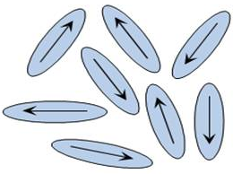
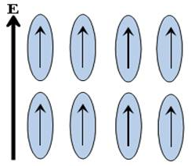
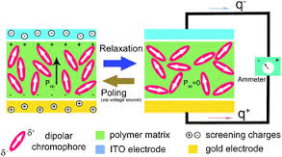
Ключевая задача: преобразование молекулярного НЛО отклика
в макроскопический (НЛО свойства материала)
компонента тензора
первой гиперполяризуемости
Компонента тензора квадратичной
электрической восприимчивости
параметр порядка
плотность хромофоров
фактор локального поля
Лоренца-Онзагера
Электрооптический коэффициент
показатель преломления
Дипольные НЛО хромофоры

Slide 4
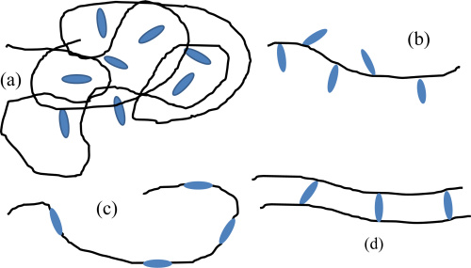
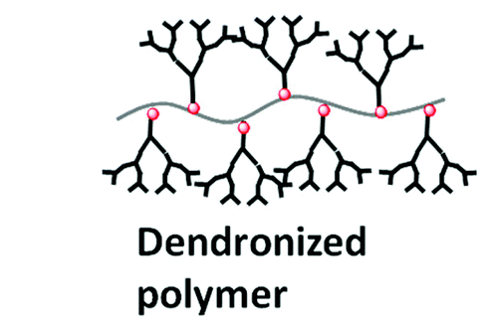
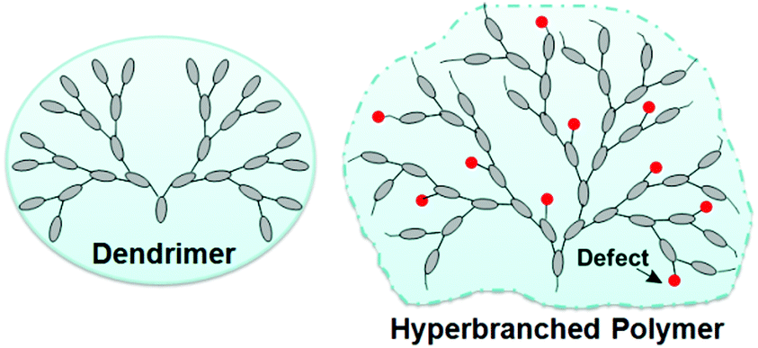
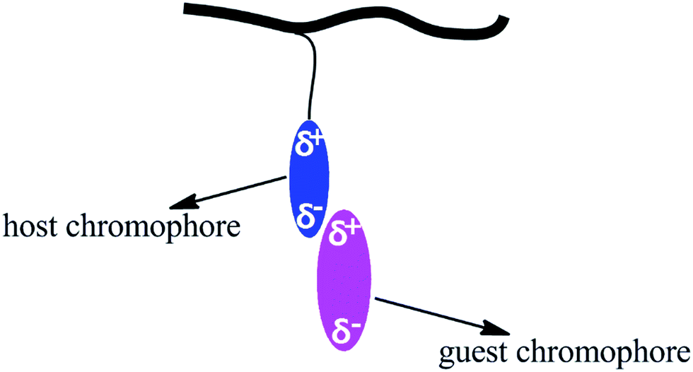
Способы введения хромофоров в полимерную матрицу
(e)
(e) – хромофоры в ветвях дендритных фрагментов,
ковалентно присоединенных к несущей полимерной цепи
(а) – композиционный материал «гость-хозяин»
(b), (c) – хромофор в основной цепи
(d) – сшитый полимер
(g)
(h)
(f)
(h) –полимер с бинарными хромофорами
(f) – хромофоры в ветвях дендримера и (g) гиперразветвленного полимера

Slide 5

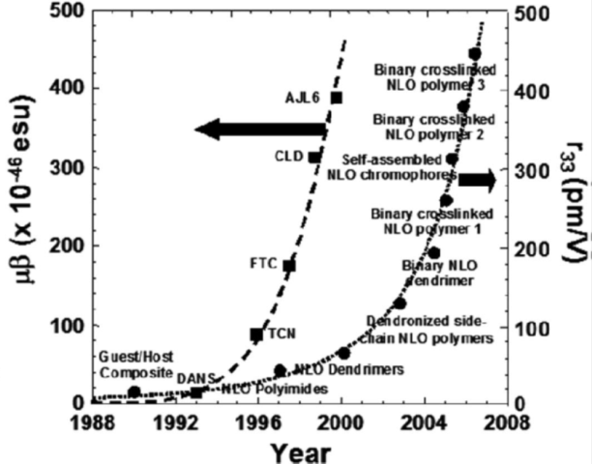
Способы введения хромофоров в полимерную матрицу
Полимерные системы с
бинарными хромофорами
Использование в качестве матрицы
разветвленных полимеров
Ковалентное присоединение
хромофоров к полимерной цепи
введение хромофоров в
дендритные фрагменты
введение в
основную цепь
введение в
боковую цепь
Композиционные материалы
«гость-хозяин»

Slide 6
Связь молекулярного моделирования с задачами дизайна
полимерных материалов с квадратичной НЛО активностью
Конформационный поиск
(метод Монте-Карло):
Информация о структуре
Установление набора уникальных конформаций
(конформационное многообразие)
Анализ: наличие конформеров, перспективных
с точки зрения НЛО активности
Исследование возможности самоорганизации
фрагментов олигомера
Молекулярная динамика:
Локальная подвижность; зависимость
от температуры
Компьютерный эксперимент, предваряющий синтез, позволяет
наметить оптимальные пути синтеза;
Отобрать перспективные системы для получения материалов с наилучшими характеристики.
Подобрать условия для получения материалов.

Slide 7
Цели работы:
Исследование конформационного разнообразия изучаемых полимерных систем
Установление взаимосвязи между молекулярной структурой олигомеров и их молекулярными квадратичными НЛО характеристиками
Исследование локальных форм молекулярной подвижности в различных хромофор-содержащих полимерах методом молекулярной динамики при различных температурах, а также в широком диапазоне температур с учетом стерических затруднений, создаваемых окружением.

Slide 8
Молекулярное моделирование
Структура модельных хромофор-содержащих полимеров
А) конформационный поиск методом Монте-Карло (КП)
Б) упаковка в ячейку (amorphous cell) с плотностью, близкой к реальной
Локальная подвижность хромофоров и участков несущих цепей
А) молекулярная динамика для отдельно взятого олигомера при заданной температуре (МД)
Б) молекулярная динамика для набора олигомеров в ячейке в широком диапазоне температур
Параметры моделирования:
Шаг моделирования 1-2 фс
Время уравновешивания 1 пс
Время моделирования 1 нс
Структура
Локальная подвижность
MACROMODEL
Молекулярная динамика при 1 температуре
Конформационный поиск
Упаковка в ячейку
DESMOND
Динамика в ячейке
Использованные программы: MacroModel, Desmond
(Material Science Suite, Schrodinger)

Slide 9
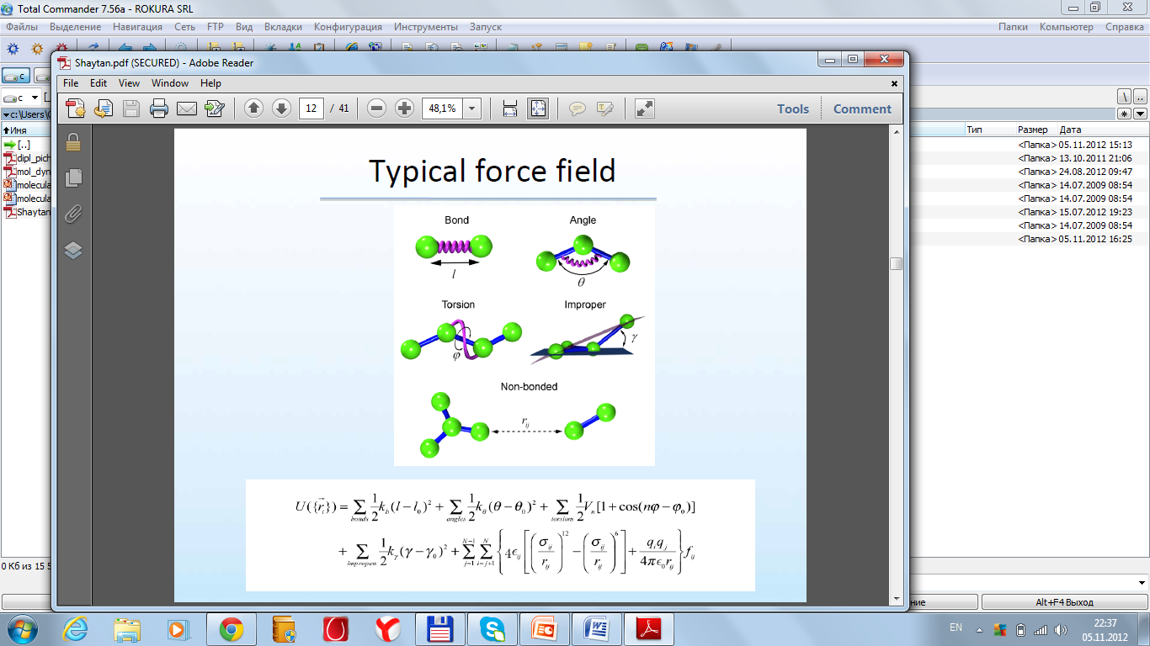
Силовые поля в молекулярном моделировании
Силовое поле – потенциал, описывающий взаимодействия атомов в молекулярной системе (ковалентные и невалентные).
Примеры силовых полей
MMFF94s – Merk Molecular Force Field ( параметризовано на основе квантово-химических расчетов, результаты которых тщательно сопоставлялись с имеющимися экспериментальными данными)
OPLSaa – Optimized Potentials for Liquid Simulations
COMPASS - Condensed-phase Optimized Molecular Potentials for Atomistic Simulation Studies (параметризовано на основе квантово-химических расчетов. Объединяет параметры для органических и неорганических материалов, ранее полученные при разработке других силовых полей.)
pcff – polymer consistent force field
Используемые нами силовые поля - MMFF94s, OPLS2005

Slide 10
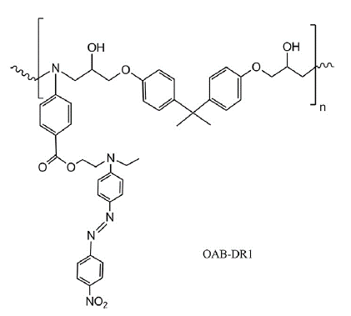
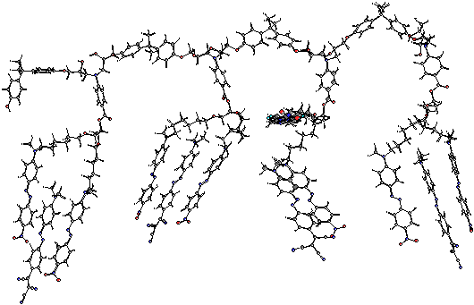
Рассматриваемые полимерные системы
ОАХФ
ОАБ-ДФ2
ОАБ-DR1
ОАБ-ДФ1 (EAD)
Разветвленный метакриловый сополимер с хромофорами
Бинарная система с хромофорами-гостями
ОАБ-ДФ1 + TCE (EADn-n)

Slide 11
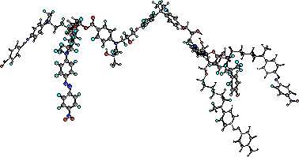
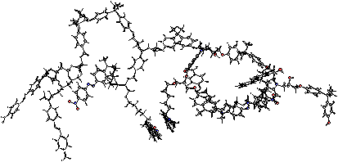
Конформационный поиск:
эпоксиаминные олигомеры с дендритными
Хромофорсодержащими фрагментами в боковой цепи
Установление набора уникальных конформаций
(конформационное многообразие)
Анализ: наличие конформеров, перспективных
с точки зрения НЛО активности
Исследование возможности самоорганизации
фрагментов олигомера
EAD2
EAD4
Стекинг – структура
R_{хр-хр}~ 3,9 Å

Slide 12

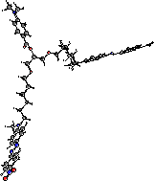
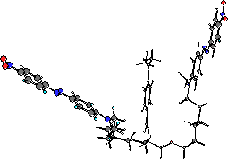
Структура дендритного фрагмента ДФ1
Спейсерная группа
хромофор
 | хр | сп | I |  | II |  | III
 |  |  | S | L | S | L | S | L
μ, D | 9.0 | 4.1 | 16.5 | 21.9 | 5.6 | 4.3 | 15.5 | 13.8
β||10⁻³⁰ (ед.СГСЭ) | 40.2 | 8.1 | 62.0 | 79.0 | 26.2 | 14.9 | 53.7 | 64.6
ϕ |  |  | 67 | 33 | 159 | 174 | 44 | 9
ϕ
Лучшие значения электрических характеристик показывают структуры I и III типа.

Slide 13

Влияние сшивки хромофоров на реализацию
конформаций олигомера ОАБ-ДФ1 и электрические свойства
ДД2_сш2
ДД2_сш1
O.D. Fominykh, M.Yu. Balakina. Macromol.
Symp. − 2012. − V.316. − P.52-62.

Slide 14
2. Исследование локальной подвижности
методом диэлектрической спектроскопии и молекулярной динамики
ϕ₂
ОАХФ
γ-process
α₁
β- process
azochromophore
Зависимость tgδ от температуры
α₂
β₁- process
N.A. Nikonorova, M.Yu. Balakina, O.D. Fominykh, M.S. Pudovkin, T.A. Vakhonina, R. Diaz-Calleja, A.V. Yakimansky, Chem Phys Lett, 2012, 552, 114-121

Slide 15
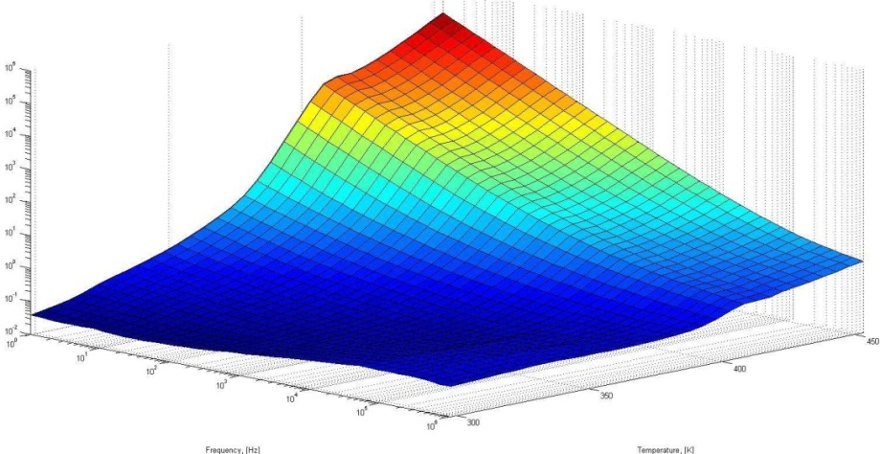
ПОЛИМЕР С АЗОХРОМОФОРАМИ В БОКОВОЙ ЦЕПИ
Звено олигомера OAB-DR1
ДС для OAB-DR1
Зависимость ε” от частоты (F) и температуры (T)
ε”
F(Гц)
T (K)
Температуры релаксационных переходов: T(β1) = 373 К
T(α) = 413 К
T(δ) = 443 К

Slide 16
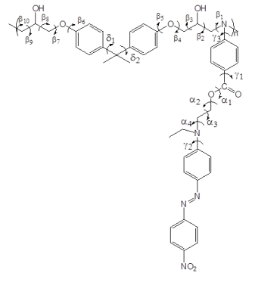
РЕЛАКСАЦИОННЫЕ ПРОЦЕССЫ В OAB-DR1
β1-релаксация, Т=373К
α-релаксация, Т=413К
α₃
Тетрамер (MacroModel)
γ₁
δ-релаксация, Т=443К
Модифицированное MMFF94s
с ESP-зарядами

Slide 17
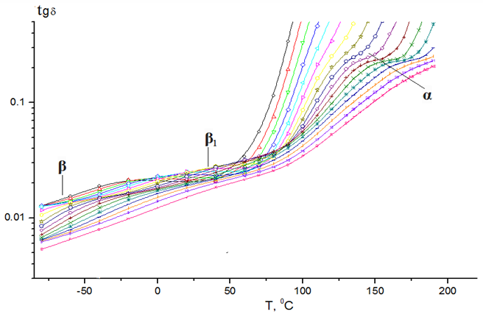
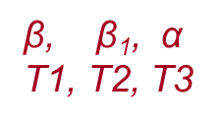
Разветвленные метакриловые сополимеры с азохромофорами
Температурные зависимости tgδ при
различных частотах
N.A. Nikonorova, M.Yu. Balakina, O.D. Fominykh, A.V. Sharipova, T.A. Vakhonina, G.N. Nazmieva, R.A. Castro, A.V. Yakimansky. Materials Chemistry and Physics 181 (2016) 217-226.

Slide 18
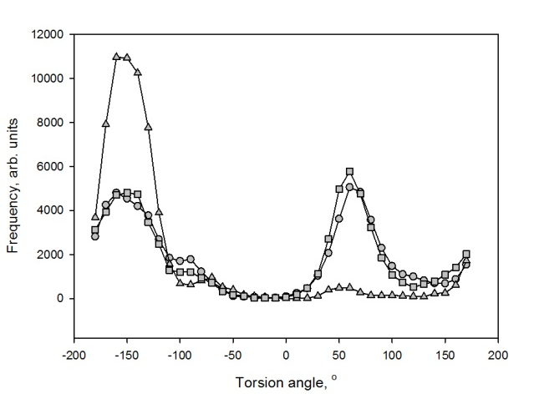
Атомистическое моделирование (MacroModel)
γ₁
ϕ₂
β-процесс
Торсионные профили для углов γ₁, ϕ₂ при Т1 (243К)
θ₂
γ₄
β₁ процесс
Торсионные профили углов θ₂ и γ₄ при Т2 (323 K).
N.A. Nikonorova, M.Yu. Balakina, et al, Materials Chemistry and Physics 2016 181 217-226
DOI: 10.1016/j.matchemphys.2016.06.052

Slide 19
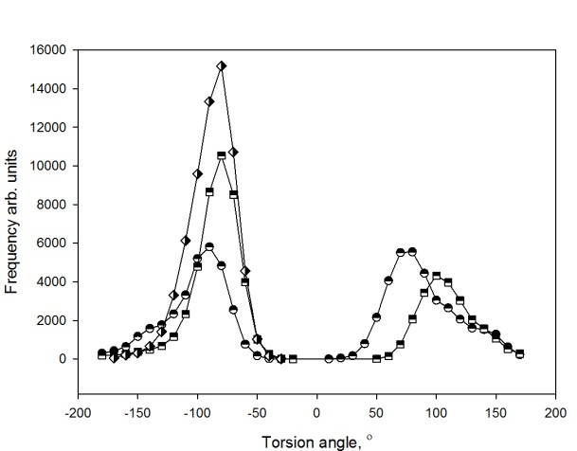
Атомистическое моделирование (MacroModel)
Область α релаксации
θ₁
Торсионный профиль угла θ₁, описывающего движение хромофорных групп при Т3 (403 K).
Торсионный профиль угла θ₁, описывающего движение хромофорных групп при Т4 (T3+30 K).
Результаты атомистического моделирования позволили установить соответствие между локальной подвижностью в исследованных системах и релаксационными процессами (β, β₁, α), определенными методом диэлектрической спектроскопии.
подвижность азохромофорных групп имеет место при температуре, превышающей температуру, соответствующую началу α-процесса;
При проведении электретирования пленок на основе разветвленных метакриловых сополимеров на стадии подготовки образца к измерению квадратичных НЛО характеристик необходимо нагревать полимерную пленку до температуры выше Тс, чтобы достичь подвижности хромофорных групп, приводящей к эффективной ориентации.

Slide 20
Алгоритм исследования в ячейке:
Построение системы
Построение олигомера (выбор реалистичной длины, соответствующей ММ)
Построение ячейки (стартовая плотность, размеры системы)
Минимизация (предварительное приведение системы в равновесие
до достижения минимальной энергии с точностью до 1 ккал/моль). Можно считать аналогом поиска глобального минимума в Conf Search.
2. Simulated annealing
Использование ансамбля NPT для получения равновесной системы с реалистичной для исследуемого полимера плотностью (ρ∼1 г/cм³)
Выбор протокола отжига (температурный диапазон, скорость нагрева,
время наблюдения)
Анализ локальной подвижности в ходе приведения системы в равновесие с использованием ансамбля NVT

Slide 21
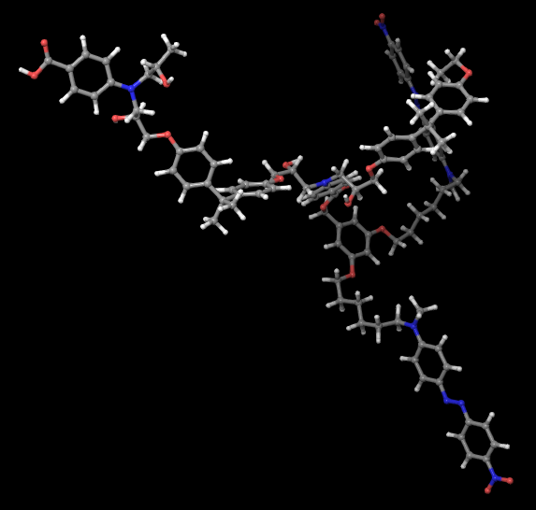
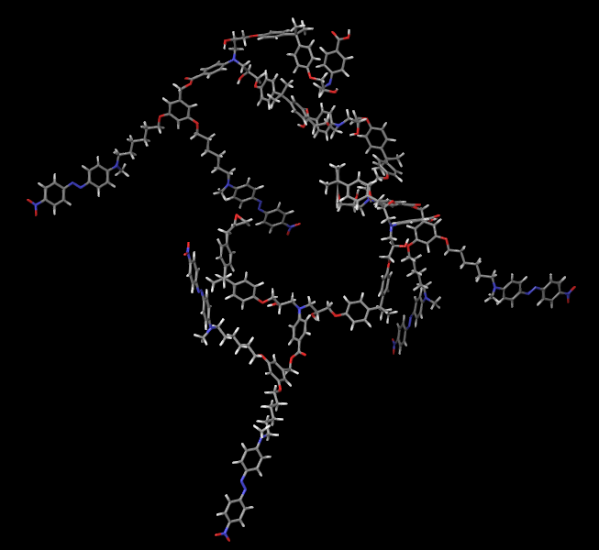
2. Система на основе OAB с дендритным хромофор-содержащим фрагментом DF2 в боковой цепи (OAB-DF2) с ароматическим центром ветвления
Олигомер с n=3 (717 атомов)
Звено OAB-DF2 (249 атомов)

Slide 22
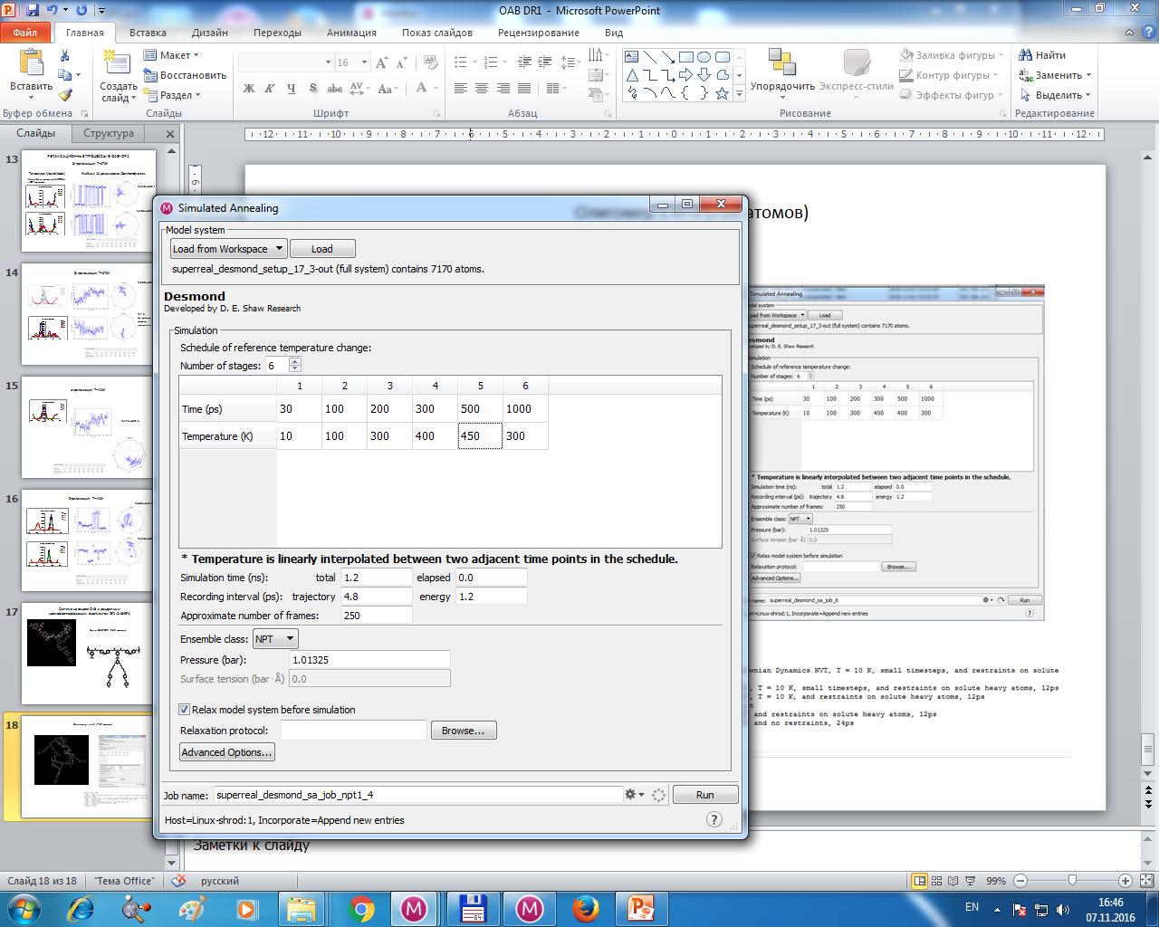
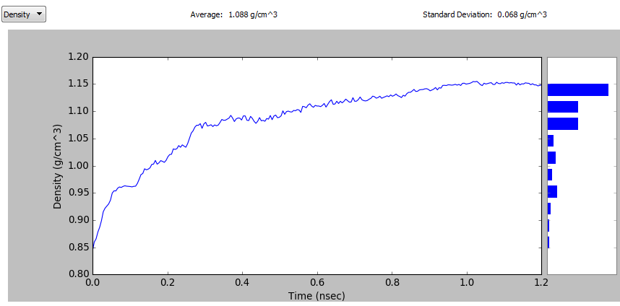
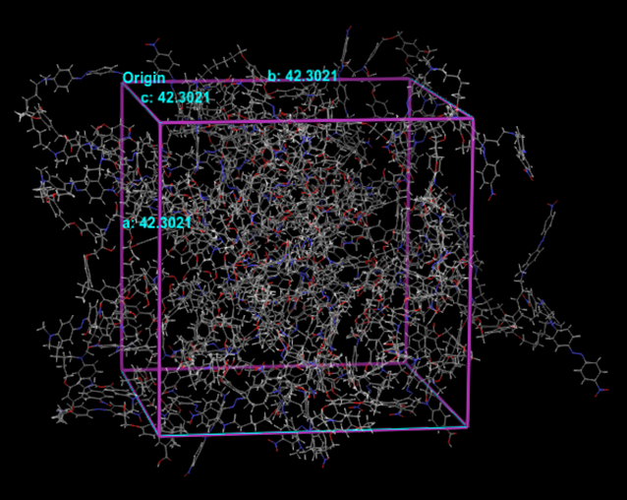
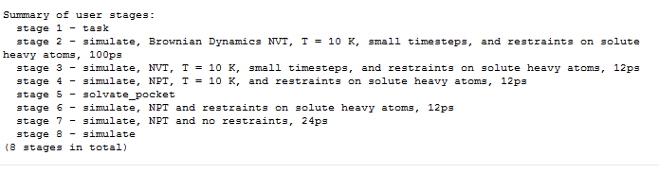
Упаковка OAB-DF2 в ячейку под давлением
7170 атомов весом 52341,708 а.е.

Slide 23
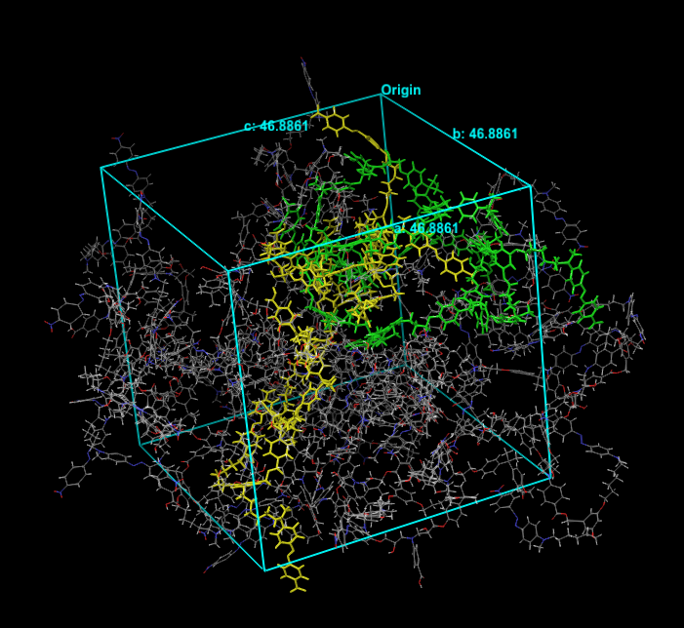
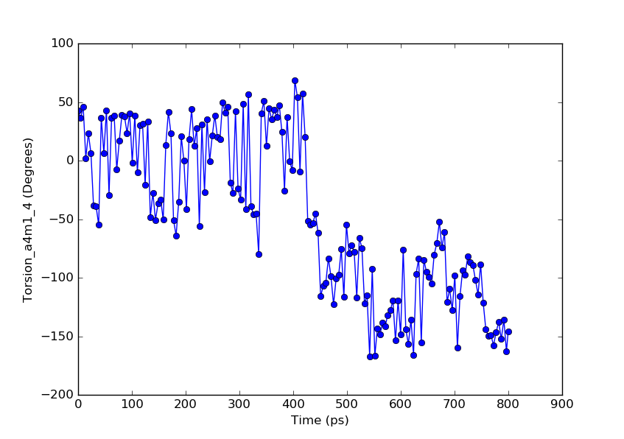
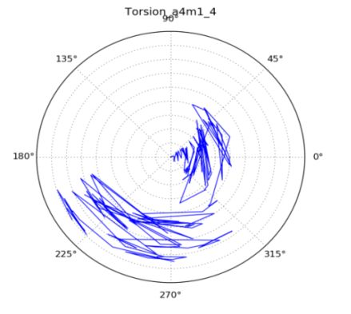
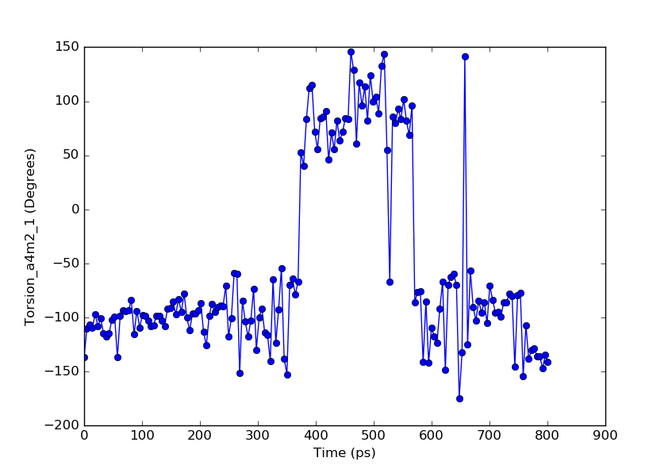
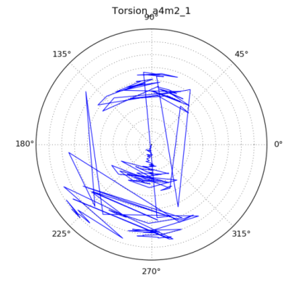
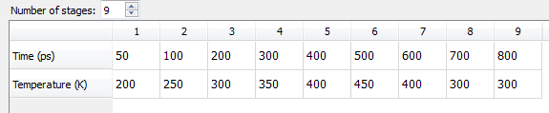
Анализ локальной подвижности хромофоров в системе OAB-DF2
ρ=0.843 г/см³
T=420 K
T=400 K
Tg=380 K (107 °C) (ДСК)

Slide 24
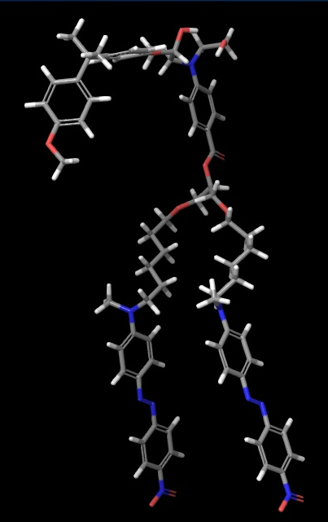
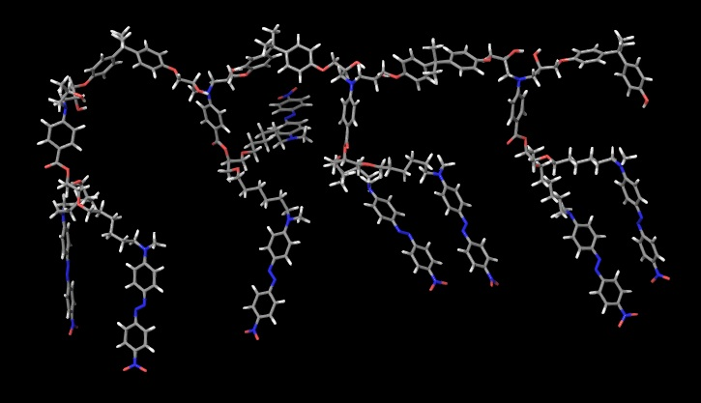
Система на основе OAB с дендритным хромофор-содержащим фрагментом DF1 в боковой цепи (OAB-DF1 или EAD) с алифатическим центром ветвления
Тетрамер EAD с дендритным фрагментом в каждом звене (686 атомов)
Звено OAB-DF1 (172 атома)
Tg*=402 K (129 °C) (ДСК)
*Nazmieva G.N., Vakhonina T.A., Sharipova S.M., Ivanova N.V., Mukhtarov A.S., Smirnov M.A., Balakina M.Y., Sinyashin O.G., New epoxy-amine oligomers with chromophore-containing dendritic fragments in the side chain and determination of their nonlinear-optical characteristics, Mend. Comm. 2015, 25, 101-102.

Slide 25
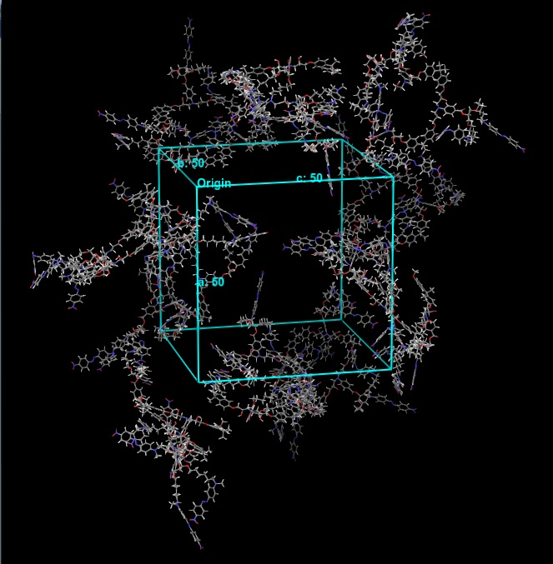
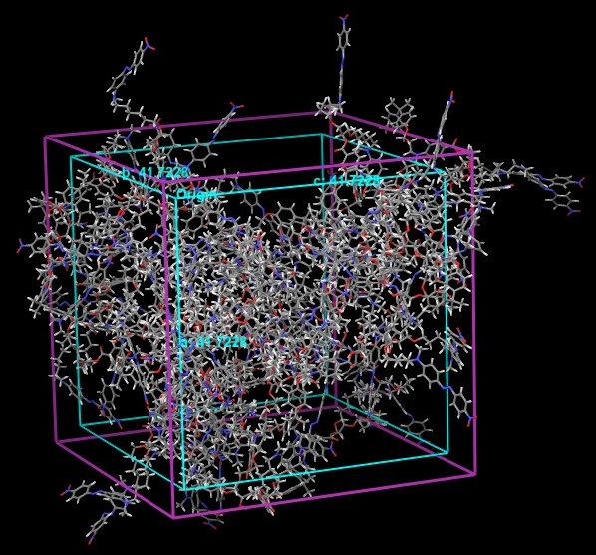
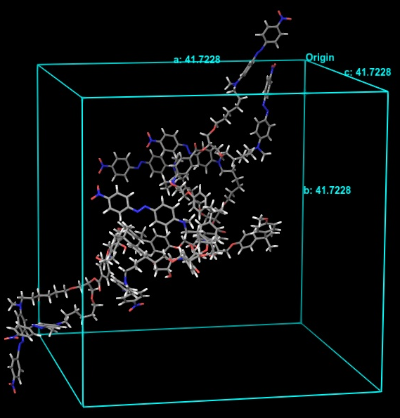
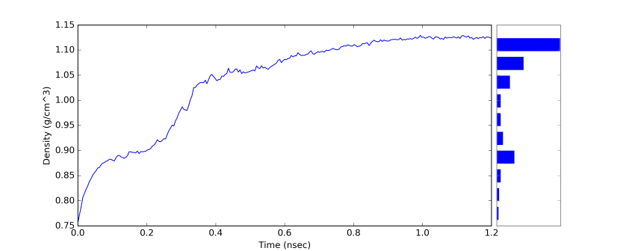
Система из 10 тетрамеров OAB-DF1 после минимизации энергии с точностью до 1 ккал/моль (6860 атомов ~50000 а.е.)
после упаковки в ячейку под давлением 1 бар
ρ=1.12 г/см³

Slide 26
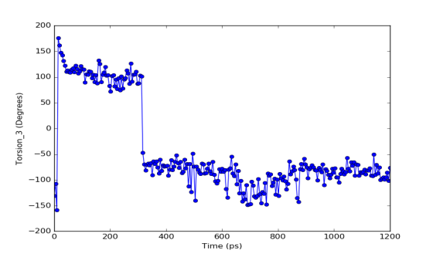
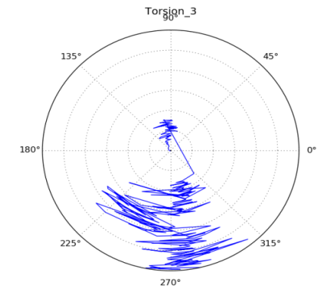
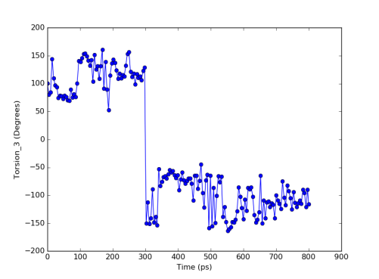
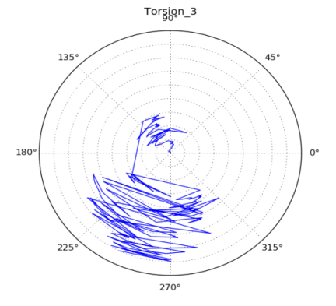
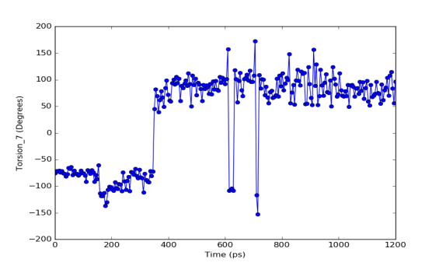
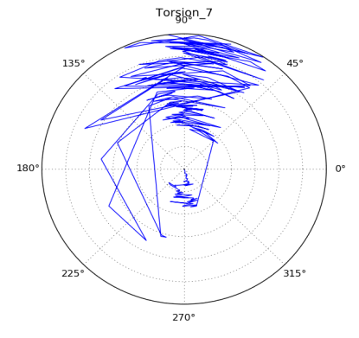
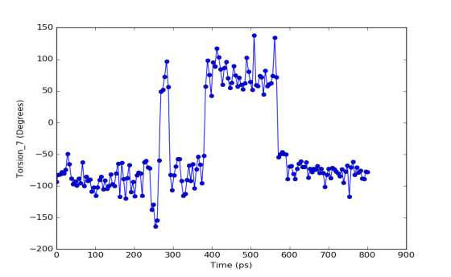
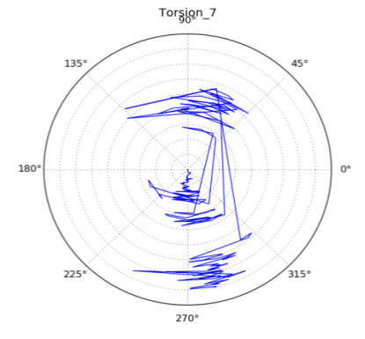
Подвижность хромофоров в олигомере OAB-DF1 (EAD)
NPT
NVT
T=430 K
T=370 K
T=400 K
T=430 K
Подвижность хромофоров в димере OAB-DF1 (EAD) при двух температурах

Slide 27
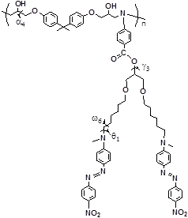
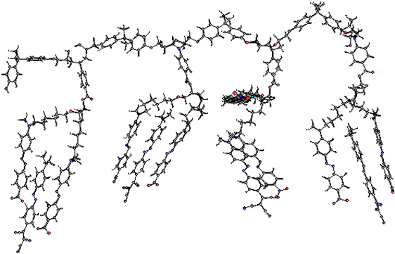




Система с бинарными хромофорами:
OAB-DF1 c дополнительными хромофорами-гостями TCE
10 тетрамеров OAB-DF1+ TCE (EAD-TCE) (50 молекул)
Моделирование изолированной
системы с бинарными хромофорами
Моделирование в ячейке

Slide 28


Система с бинарными хромофорами
ρ=1.037 г/см³

Slide 29


Slide 30


Выбранный для анализа подвижности хромофоров в дендритном фрагменте
тетрамер OAB-DF1 (NVT)
ρ=0.478 г/см³

Slide 31








Подвижность хромофоров в системе с бинарными хромофорами OAB-DF1+TCE (EAD-TCE)
NPT-протокол
T=450 K
T=430 K
T=400 K
T=430-450 K
NVT-протокол

Slide 32
ЗАКЛЮЧЕНИЕ
Дизайн полимерных материалов, поддержанный компьютерным экспериментом
Поиск конформеров с выгодным для оптимизации НЛО отклика расположением хромофоров
Направленный поиск и отбор перспективных систем и рекомендации для синтеза (компьютерный эксперимент, предваряющий синтез). Экономия времени и дорогостоящих реактивов.
Визуализация результатов, «компьютерный микроскоп».
Информация о локальной подвижности в полимерах. Использование ее для разработки эффективного протокола ориентирования полимерных пленок.
Моделирование в ячейке с реальной плотностью, с учетом стерических затруднений, создаваемых окружением, позволяет получать информацию о температурах активизации подвижности за один прогон температуры.

Slide 33
СПАСИБО ЗА ВНИМАНИЕ!

